Slide 1
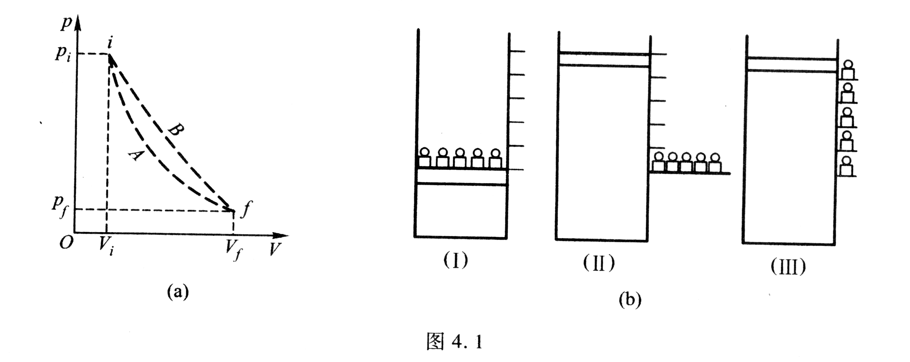
§ 4.1 可逆与不可逆过程
§ 4.1.1 准静态过程
准静态过程是一个进行得无限缓慢，以致系统连续不断地经历着一系列平衡态的过程。

Slide 2
准静态过程的判断
系统内部各部分之间及系统与外界之间都始终同时满足力学、热学、化学平衡条件的过程才是准静态过程。
只要系统内部各部分（或系统与外界）间压强差、温度差，以及同一成分在各处的浓度之间的差异分别与系统的平均压强、平均温度、平均浓度之比很小时，就可以认为系统已分别满足力学、热学、化学平衡条件。

Slide 3
§ 4.1.2 驰豫时间
驰豫时间是指处于平衡态的系统受到外界的瞬时微小扰动，系统将回复到原来的平衡状态，系统所经历的这一段时间称为驰豫时间τ。 这一过程称为驰豫过程。
Δt >> τ
对于系统的热学平衡存在一个驰豫时间τ_{T}(热驰豫时间)。
Δt >> τ_{Τ}

Slide 4
§ 4.1.3 可逆与不可逆过程
对于系统的热学平衡存在一个驰豫时间τ_{T}(热驰豫时间)。
1）可逆过程指系统从初态出发经历某一过程变到末态，若可以找到一个能使系统和外界都复原的过程（系统回到初态对外界不产生任何影响）。
2）不可逆过程指系统从初态出发经历某一过程变到末态，找不到一个能使系统和外界同时都复原的过程。

Slide 5
耗散现象：在过程中自发从功转化为热的现象。
可逆过程定义：无耗散的准静态过程。
举例：
1）气体的自由膨胀过程
2）物体在有限温度差下的热传递过程
3）扩散、溶解、渗透过程

Slide 6
§ 4.2 功和热量
§ 4.2.1功是力学相互作用下的能量转移
力学相互作用:力学平衡条件被破坏时所产生的对系统状态的影响。
功: 在力学相互作用过程中系统和外界之间转移的能量。
力（广义力）的种类: 机械力 电场力 磁场力
功（广义功）的种类: 机械功 电磁功

Slide 7
对功的理解：
1）只有在系统状态发生变化过程中才有能量转移
功与系统状态间无对应关系，功不是状态参量
2） 只有在广义力作用下产生了广义位移后才作功
3） 在非静态过程中很难计算系统对外所作的功
4）功有正负之分
外界对气体所做的功以W
气体对外所做的功以W＇
W＇= -W

Slide 8
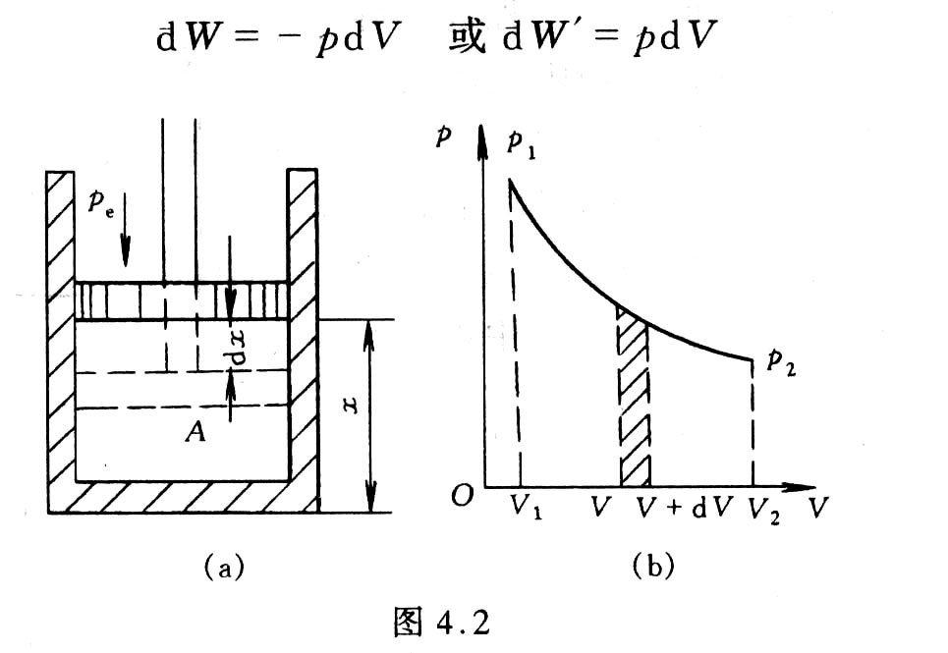
§ 4.2.2体积膨胀功
一、体积膨胀功

Slide 9
（表示沿某一路径的无限小的变化，
不满足多元函数中全微分的条件）
或
（外界对系统所做的功）

Slide 10
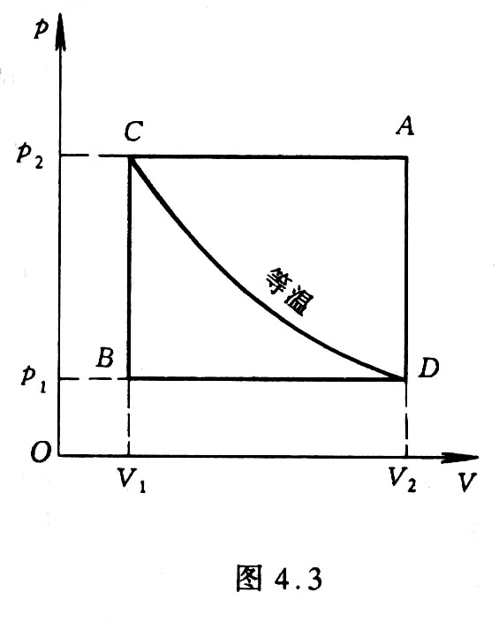
1）功与变化路径有关
功不是系统状态的属性
2）功不是状态函数

Slide 11
二、理想气体在几种可逆过程中功的计算
（一）等温过程
等温膨胀 W<0 气体对外界做功
等温压缩 W>0 外界对气体做功

Slide 12
（二）等压过程
（三）等体过程
dV=0
W=0

Slide 13
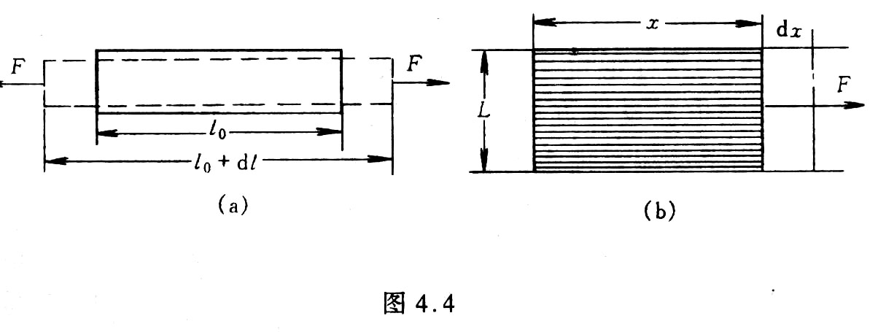
§ 4.2.3 其它形式的功
一、拉伸弹性棒所做的功

Slide 14
（外力所做元功）
（胡克定律：弹性棒的应力
与应变成正比）
（E为弹性模量或杨氏模量）
拉伸弹性棒所做的功

Slide 15
二、表面张力功
表面张力系数σ:单位长度所受到的表面张力
三、可逆电池做功
四、功的一般表达式
Y 广义力 强度量
X 广义位移 广延量

Slide 16
§ 4.2.4 热量与热质说
一、热量
热量:系统与外界存在热学相互作用，从高温物体传递给低温物体的能量。
热量和功是系统状态变化中伴随发生的两种不同的能量传递形式，是不同形式能量传递的量度，与状态变化的中间过程有关，不是系统状态的函数。

Slide 17
§ 4.3 热力学第一定律
§ 4.3.1 能量守恒与转换定律
一、能量转化实验
功与热量相互转化的数值关系-热功当量
二、能量守恒与转换学说的建立
迈耶 焦耳 亥姆霍兹
物理思想 大量实验 数学表达式

Slide 18
三、能量守恒与转换定律的内容
自然界一切物体都具有能量，能量有各种不同形式,，它能从一种形式转化为另一种形式，从一个物体传递给另一个物体，在转化和传递中能量的数量不变。
第一类永动机（不消耗任何形式的能量而能对
外做功的机械）是不能制作出来的。

Slide 19
§ 4.3.2 内能定理
一、内能是态函数
内能是系统内部所有微观粒子的微观无序运动动能以及总的相互作用势能两者之和。内能是状态函数，处于平衡态系统的内能是确定的。内能与系统状态间有一一对应关系。
二、内能定理

Slide 20
三、热力学第一定律的数学表达式
（一般表达式）
（无限小过程）
（无限小准静态过程）

Slide 21
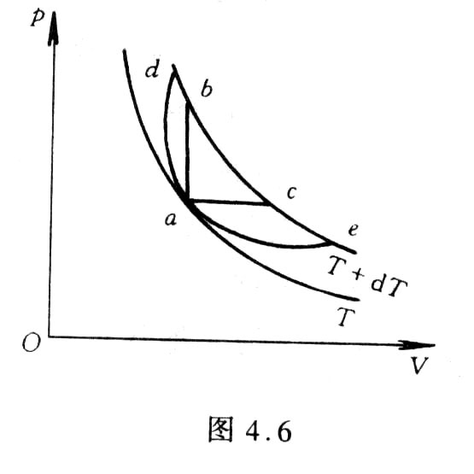
§ 4.4 热容与焓
§ 4.4.1 定体热容与内能

Slide 22
任何物体在等体过程中吸收的
热量等于它内能的增量。

Slide 23
§ 4.4.2 定压热容与焓
等压过程
焓的定义

